Slide 1
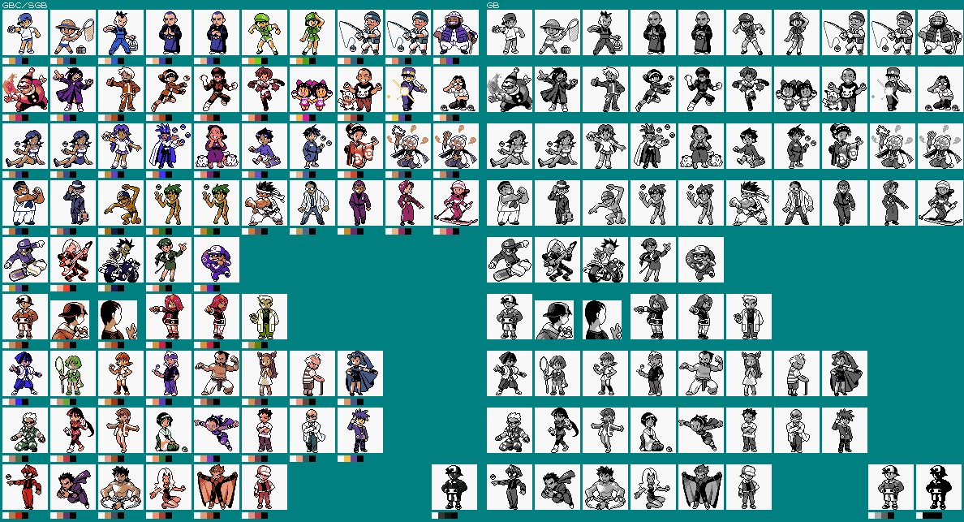
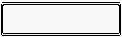
포켓몬스터
미래인재개발원 안재욱이(가) 나타났다!

Slide 2
개발 일정
 | 0819-0821 | 0822-0824 | 0825-0827 | 0828-0830 | 0831-0902 | 0903-0905 | 0906-0908
클래스 설계
리소스 찾기
맵 제작
UI 제작
포켓몬 제작
랜덤 인카운트 구현
배틀 구현
포획 구현
발표준비

Slide 3
개발 일정
 | 0819-0821 | 0822-0824 | 0825-0827 | 0828-0830 | 0831-0902 | 0903-0905 | 0906-0908
클래스 설계
리소스 찾기
맵 제작
UI 제작
포켓몬 제작
배틀 구현
발표준비

Slide 4
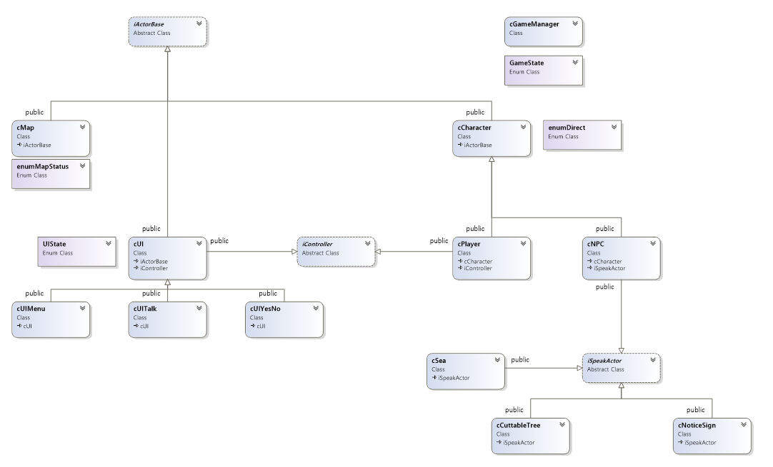
클래스 다이어그램

Slide 5
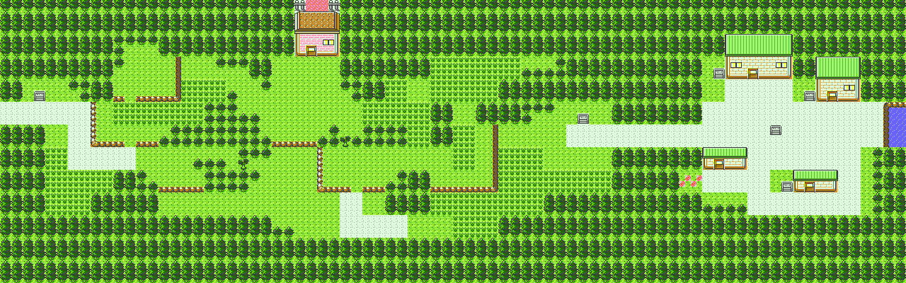
맵

